Slide 1


مكتب الالتزام البيئي والتنمية المستدامة
اتحاد الصناعات المصرية
أهم الأخبار التي نُشرت في الصحف في مجال الصناعة والبيئة
يوم 17 يناير 2023

Slide 2


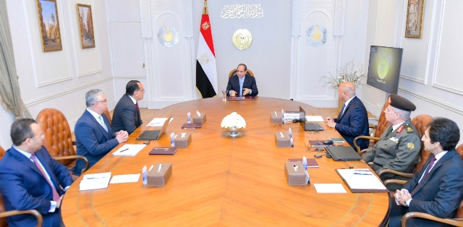
الرئيس السيسي يوجه بالعمل على توطين الصناعات التكميلية الخاصة بإنتاج الطاقة الجديدة والمتجددة
اجتمع الرئيس عبد الفتاح السيسي مع الدكتور مصطفى مدبولي رئيس مجلس الوزراء، والفريق كامل الوزير، وزير النقل، ووليد سامي رئيس الهيئة العامة للمنطقة الاقتصادية لقناة السويس، واللواء أحمد العزازي رئيس الهيئة الهندسية للقوات المسلحة.
صرح المتحدث الرسمي باسم رئاسة الجمهورية، السفير بسام راضي، بأن الاجتماع تناول متابعة الموقف التنفيذي الخاص بالمشروعات الاستثمارية والإستراتيجية في المنطقة الاقتصادية لقناة السويس.
أوضح المتحدث الرسمي أن الرئيس وجه بالعمل على توطين الصناعات التكميلية الخاصة بإنتاج الطاقة الجديدة والمتجددة، بما فيها الوقود الأخضر، وذلك بالنظر إلى استخداماتها المتعددة في عدة مجالات أخرى مثل محطات المياه، والتي تدخل كمكون رئيسي في العديد من المشروعات على مستوى الجمهورية.
للمزيد https://bit.ly/3H8DDEs

Slide 3
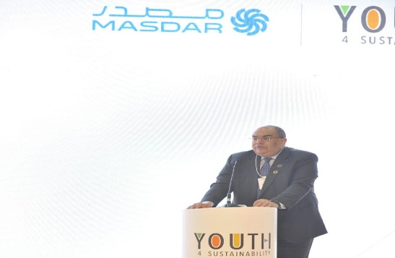
محيي الدين: الشباب عنصر رئيسي في وضع الخطط وتنفيذ العمل المناخي ومؤتمر شرم الشيخ شهد إقامة أول جناح لهم
أكد الدكتور محمود محيي الدين، رائد المناخ للرئاسة المصرية لمؤتمر أطراف اتفاقية الأمم المتحدة للتغير المناخي COP27 والمبعوث الخاص للأمم المتحدة المعني بتمويل أجندة ٢٠٣٠ للتنمية المستدامة، أن الشباب يمثلون عنصراً رئيسياً في وضع التصورات والخطط وكذلك التنفيذ العملي للعمل المناخي.
وقال محيي الدين، خلال مشاركته في جلسة "تعزيز وصول الأطراف غير الحكومية لتمويل العمل المناخي "ضمن فعاليات أسبوع أبو ظبي للاستدامة، إن مؤتمر الأطراف السابع والعشرين بشرم الشيخ شهد إقامة أول جناح للشباب والأطفال على مستوى مؤتمرات المناخ، كما شهد مشاركة عدد كبير من الشباب والأطفال أصحاب الأفكار الملهمة في مجال البيئة والمناخ.
للمزيد https://bit.ly/3GKLczS

Slide 4
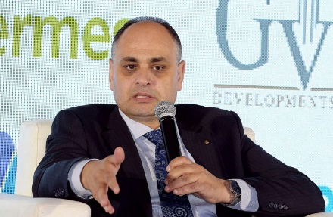
خلال مؤتمر عمان للاستدامة.. علي أبو سنة: مؤتمرCOP27 هو بداية جديدة لخارطة الطريق نحو القمة المقبلة
شارك الدكتور علي أبو سنة الرئيس التنفيذي لجهاز شئون البيئة نيابة عن الدكتورة ياسمين فؤاد وزيرة البيئة في فعاليات مؤتمر عمان للاستدامة البيئية والذي يعقد بمسقط في الفترة من ١٦-١٩ يناير الجاري، والذي افتتحه، يزن بن هيثم بن طارق آل سعيد وزير الثقافة والرياضة والشباب بسلطنة عمان الشقيقة، وبحضور العديد من الشخصيات العامة والقيادات المهتمة بقضايا البيئة من العالم العربي.
وقد أشار أبو سنة في كلمته التي ألقاها نيابة عن الدكتورة ياسمين فؤاد وزيرة البيئة أن مؤتمر الأطرافCOP-27 كان أداء جماعيا وطنيا جديرا، بتحديات منها تنظيم المؤتمر في مدة زمنية قياسية، وبمستوى تنظيمي ولوجيستي نموذجي، أتاح للمفاوضين مناخ موات للتواصل والتوصل لنتائج فاقت التوقعات بكل المقاييس.
للمزيد https://bit.ly/3klnjHA

Slide 5
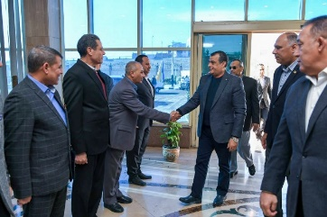
وزير الإنتاج الحربي: توطين أحدث التكنولوجيات المعمول بها حول العالم داخل القطاع الصناعي المصري
تفقد المهندس محمد صلاح الدين مصطفى وزير الدولة للإنتاج الحربي شركة بنها للصناعات الإلكترونية (مصنع 144 الحربي) إحدى الشركات التابعة للوزارة، يرافقه عدد من المسئولين بالوزارة والهيئة القومية للإنتاج الحربي وذلك ضمن سلسلة الجولات التفقدية التي يحرص عليها بغرض المتابعة الدورية والاطمئنان على سير العملية الإنتاجية بالجهات التابعة.
في البداية ترأس الوزير محمد صلاح اجتماعًا ضم رئيس مجلس إدارة شركة بنها للصناعات الإلكترونية (مصنع 144 الحربي) ومساعديه ومجلس إدارة الشركة، وعددًا من رؤساء القطاعات بالشركة. واطلع خلال الاجتماع على عرض تقديمي عن أنشطة الشركة والمؤشرات الخاصة بالإنتاجية والأداء وما تم عقده مؤخرًا من شراكات مع مختلف الجهات بالدولة والاتفاقيات التي تم إبرامها مع عدد من الشركات العالمية بهدف نقل أحدث التكنولوجيات إلى خطوط الإنتاج بالشركة وهو ما يأتي ضمن العمل على تنفيذ توجيهات الرئيس عبد الفتاح السيسي.
للمزيد https://bit.ly/3iNb4TB

Slide 6
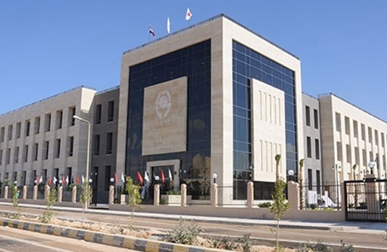
دبلومة جديدة لمراقبة وإدارة التغير المناخي بالجامعة المصرية اليابانية للعلوم والتكنولوجيا
أعلن رئيس الجامعة المصرية اليابانية للعلوم والتكنولوجيا الدكتور عمرو عدلي، إنشاء دبلومة مراقبة وإدارة التغير المناخي بالجامعة وتم اعتمادها من المجلس الأعلى للجامعات.
وقال عدلي - في تصريح اليوم - إن إنشاء دبلومة مراقبة وإدارة التغير المناخي تأتي في ضوء الاهتمام الكبير الذي توليه الدولة في التعامل مع قضية التغيرات المناخية، موضحا أن الدبلومة الجديدة تهدف إلى دراسة الأسباب والتأثيرات الأساسية لتغير المناخ وتدابير التخفيف والتكيف المحتملة اللازمة للاستجابة للتحدي الحالي من تغير المناخ، مشيرا إلى أنها تستهدف في الأساس العلماء والمهندسين وصناع القرار البيئي من جميع الوزارات المعنية بقضية التغير المناخي.
للمزيد https://bit.ly/3CTmmww

Slide 7
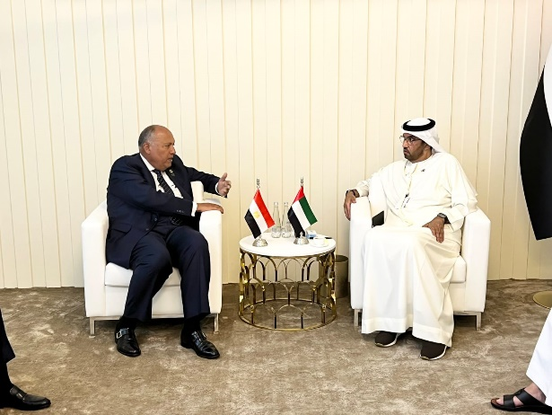
وزير الخارجية يلتقي رئيس COP28 على هامش أسبوع أبوظبي للاستدامة
التقى سامح شكري وزير الخارجية ورئيس مؤتمرCOP27، سلطان الجابر وزير التجارة والصناعة الإماراتي الرئيس المعين لـ COP28 على هامش أسبوع أبو ظبي للاستدامة.
وصرح السفير أحمد أبو زيد المتحدث الرسمي باسم وزارة الخارجية، أن التعاون الوثيق بين مصر والإمارات، مستمر لضمان التنسيق المثمر بين رئاسة الدورتين ٢٧ و٢٨ لمؤتمر الأمم المتحدة لتغير المناخ.
للمزيد https://bit.ly/3klVGhv

Slide 8
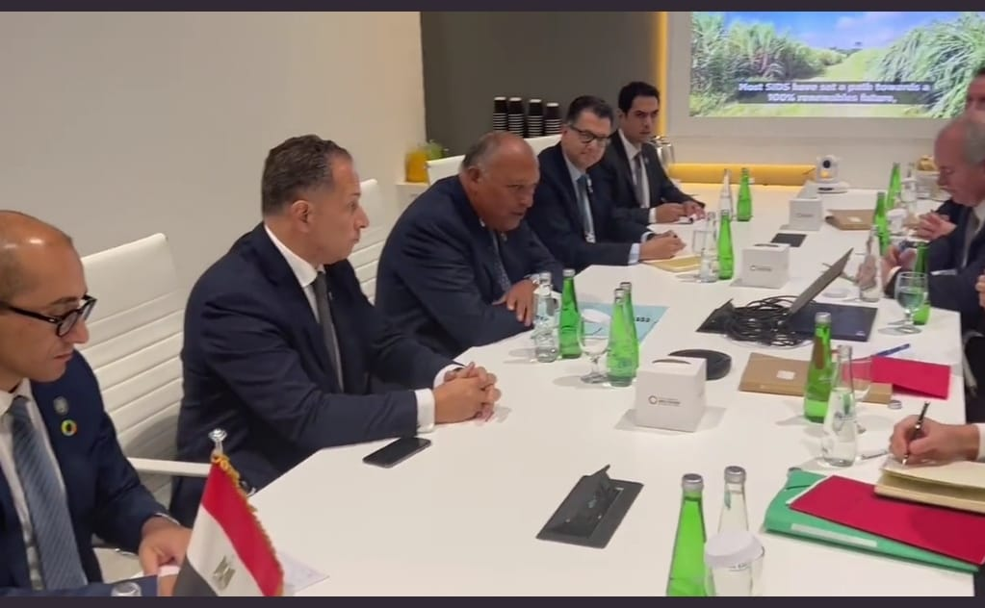
وزير الخارجية يبحث مع مسئول دنماركي سبل التعاون حول قضايا أجندة عمل المناخ الدولي
اعقد سامح شكري وزير الخارجية ورئيس مؤتمر COP27، على هامش قمة أسبوع أبوظبي للاستدامة، لقاء مع الوزير الدنماركي للتعاون التنموي والسياسات المناخية دان جورجينسن لبحث أوجه التعاون والتنسيق في المرحلة المقبلة حول شتى القضايا المطروحة على أجندة عمل المناخ الدولي.
تأتي زيارة شكري إلى أبوظبي في إطار المشاركة في فعاليات قمة أسبوع أبوظبي للاستدامة كمتحدث رئيسي في الجلسة المقرر عقدها اليوم الإثنين والمخصصة لتناول مخرجات مؤتمر COP27 الذي استضافته مصر بمدينة شرم الشيخ في نوفمبر الماضي.
للمزيد https://bit.ly/3WjgbbZ

Slide 9

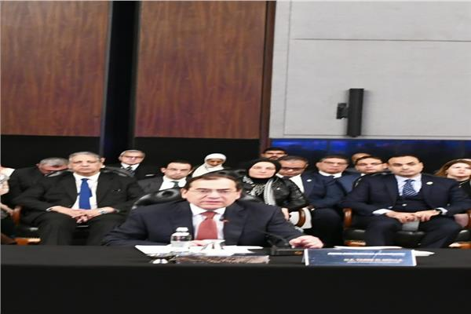
طارق الملا: قطاع البترول يواصل رحلة التحول الرقمي من أجل تحقيق الاستدامة
أثنى المهندس طارق الملا وزير البترول والثروة المعدنية، على كل المشاركات المقدمة لبرنامج التحول الرقمي وفرق العمل القائمة عليه، وما لديهم من حماسة كبيرة ومتابعة دؤوب لمستجدات العمل وقدرة ومرونة على مواكبة ذلك.
وأضاف، خلال كلمته الافتتاحية في المائدة المستديرة تحت عنوان (مستقبل التقدم الرقمي في صناعة البترول والغاز)، أن طموح قطاع البترول في كافة مجالات صناعته يتطلب الكثير من العمل والجهد والابتكار، فتلك صناعة لها طبيعة خاصة وقد تم توضيح ذلك خلال قمة المناخ COP27 وهي قمة الالتزام بالتنفيذ وتطبيق التعهدات.
وأشار إلى أن هناك خارطة الطريق، يتم العمل عليها لإزالة الكربون وأنها تحتاج لأنظمة تواكب التطور المستمر وإطار زمني محدد وواضح لتحقيق ذلك وهو مايتم العمل عليه فعليًا.
للمزيد https://bit.ly/3koUtWR

Slide 10
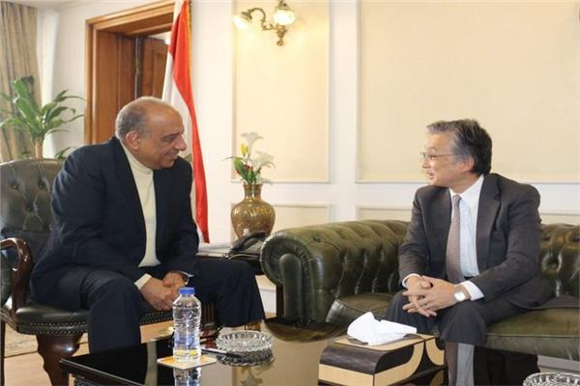
وزير قطاع الأعمال يبحث مع سفير اليابان تعزيز فرص الشراكة والتعاون الاقتصادي
استقبل المهندس محمود عصمت وزير قطاع الأعمال العام، بمقر الوزارة، السفير أوكا هيروشي سفير اليابان لدى القاهرة، لبحث سبل تعزيز التعاون المشترك.
شهد اللقاء استعراض فرص ومجالات التعاون الممكنة بين شركات وزارة قطاع الأعمال العام والشركات اليابانية، وذلك في العديد من القطاعات والأنشطة الصناعية والاستثمارية.
أكد المهندس محمود عصمت أن العلاقات الوثيقة المثمرة التي تربط بين مصر واليابان لها انعكاساتها الإيجابية فى شتى مجالات العمل الاقتصادي، مشيرًا إلى اهتمام مصر وحرصها على تطوير التعاون الثنائي بين البلدين في العديد من القطاعات خاصة التنموية والاقتصادية والاستثمارية.
للمزيد https://bit.ly/3ZECrzL

Slide 11

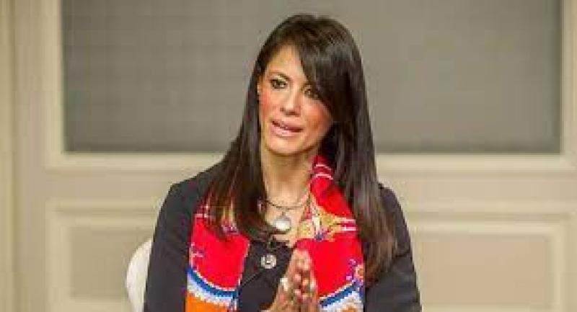
المشاط: تغير المناخ تحد عالمي ولابد من توحيد الجهود للانتقال من التعهدات إلى التنفيذ
استهلت الدكتورة رانيا المشاط، وزيرة التعاون الدولي، مشاركاتها في فعاليات منتدى دافوس 2023، بالمشاركة في إطلاق مبادرة "تحفيز الشراكة بين المنظمات غير الهادفة للربح والقطاعين الحكومي والخاص لزيادة تمويلات العمل المناخي".
جاء ذلك خلال الجلسة الرئيسية التي عُقدت بمشاركة بورجي برندي، رئيس المنتدى الاقتصادي العالمي، وجون كيري، المبعوث الرئاسي الأمريكي للمناخ، ومارك كارني، رئيس تحالف جلاسجو المالي GFANZ، وديسموند كويك، الرئيس التنفيذي لمؤسسة تيماسيك ترست، ورجل الأعمال بدر جعفر، ورئيس شركة الهلال للمشروعات.
وناقشت الجلسة دور المنظمات غير الهادفة للربح في تحفيز العمل المناخي، ومناقشة كيفية استفادة القطاعين الحكومي والخاص بالموارد والأدوات المتاحة لدى المنظمات غير الهادفة للربح لسد فجوة تُقدر بنحو 100 تريليون دولار من أجل نشر الحلول العادلة للحفاظ على المناخ والطبيعة خلال عام 2050، كما تم الإعلان عن المبادرة وأهدافها.
للمزيد https://bit.ly/3HkFmXv

Slide 12

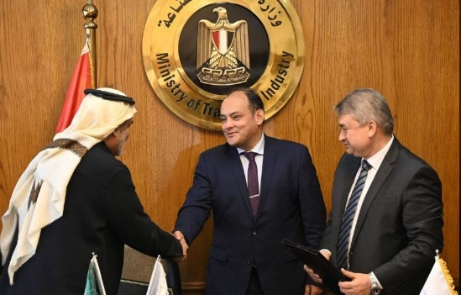
توقيع مذكرة تفاهم بين مركز تحديث الصناعة ومجموعة "العبيكان" السعودية
شهد المهندس أحمد سمير وزير التجارة والصناعة، توقيع مذكرة تفاهم بين مركز تحديث الصناعة ومجموعة العبيكان للاستثمار السعودية بهدف تعزيز التعاون في مجالات التحول الرقمي والدعم التكنولوجي لمواكبة الثورة الصناعية الرابعة.
وقال "سمير" إن هذا الاتفاق يأتي في إطار حرص الوزارة على الارتقاء بتنافسية الصناعة المصرية ودعم الاستثمار في الأنشطة الصناعية المختلفة وبما يسهم في تحقيق التنمية الاقتصادية المستدامة ومواكبة تطورات الثورة الصناعية الرابعة، مشيرًا إلى أن الاتفاق يعكس توجه الوزارة نحو ترسيخ أسس التحول الرقمي في القطاع الصناعي بما يتماشى مع توجهات الدولة ورؤية مصر 2030 في هذا الصدد.
للمزيد https://bit.ly/3ZIZPMI

Slide 13

للمزيد من خدمات المكتب
تابعونا على
Facebook
Website

Slide 14


visit our new website
www.eco-fei.org

Slide 15

















